Slide 1
könyvkölcsönző rendszer Rest API
Vizsgamunka 2022
Készítette: Langó Luca

Slide 2
REST API
Reprezentációs Állapotátvitel (REST), alkalmazásprogramozási felület (API).
A REST API XML vagy JavaScript objektumjelölés (JSON) formátumban képes erőforrásadatokat megadni. A külső alkalmazások a REST API segítségével végezhetik el az alkalmazásadatok lekérdezését és frissítését.
A REST API szabványos HTTP GET, POST, PUT és DELETE metódusok felhasználásával támogatja az erőforrásokon végrehajtott létrehozási, lekérdezési, frissítési és törlési műveleteket.
Indításhoz/teszteléshez szükséges Windows operációs rendszer alatt -> POSTMAN, XAMPP,

Slide 3


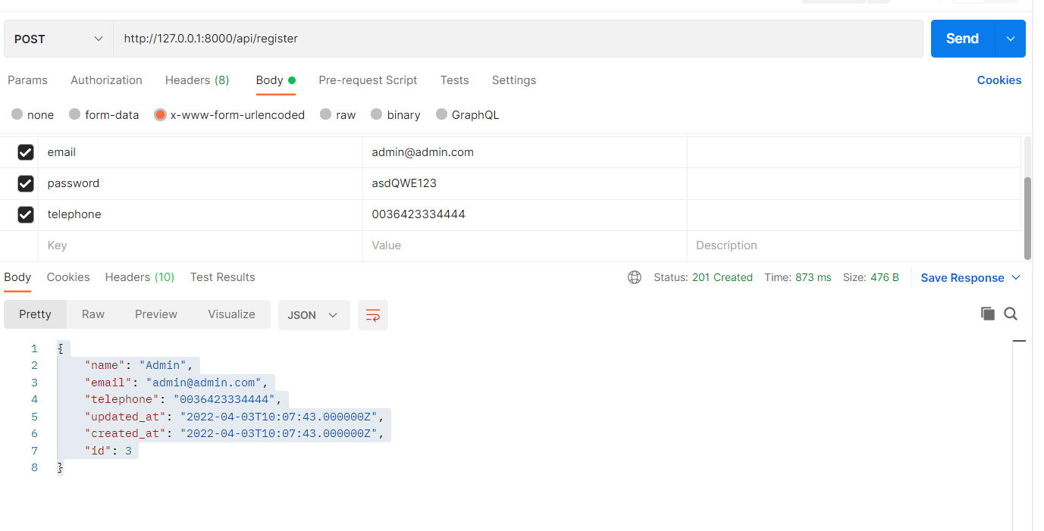
POST metódus - Register
POST metódussal regisztrálni tudunk Ehhez szükség lesz egy name, e-mail, password és telephone adatra.

Slide 4
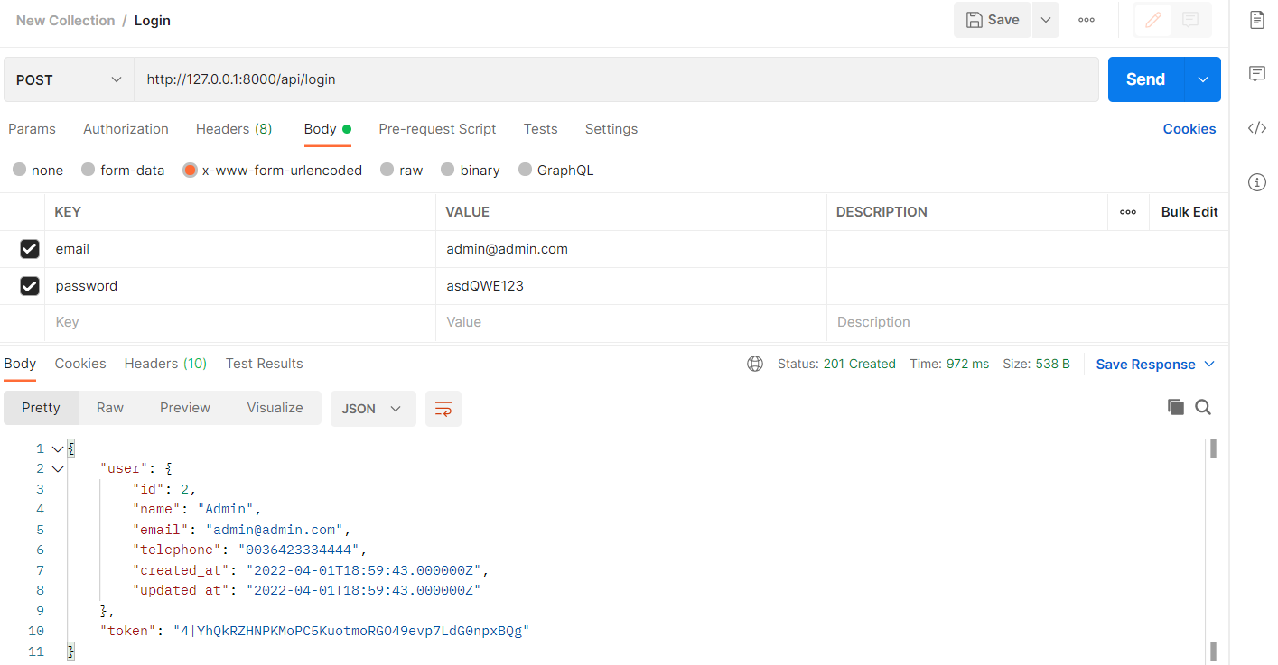
POST metódus - LOGIN
POST metódussal betudunk jelentkezni, ezáltal visszakapunk egy tokent, ami szükség lesz az autentikációhoz (csak az tudjon hozzáférni a szerkesztéshez, a kezelőben, aki regisztrált.

Slide 5
Books Controller
POST metódussal létre tudunk hozni egy könyvet, ami visszafog adni egy „id-t” az id után pedig különböző metódusokat tudunk alkalmazni. Pl.: update, get, és delete.
A GET-Tel lekérdezhetjük a könyvet
A PUT-tal módosítani tudjuk az ID-t, és ha az ID alapján nem talál könyvet, akkor visszaad egy „Book is not found” üzenetet.
A DELETE-tel pedig törölni tudjuk az ID által.
EZT MIND CSAK BEJELENTKEZETT FELHASZNÁLÓ TUDJA kezelni.

Slide 6
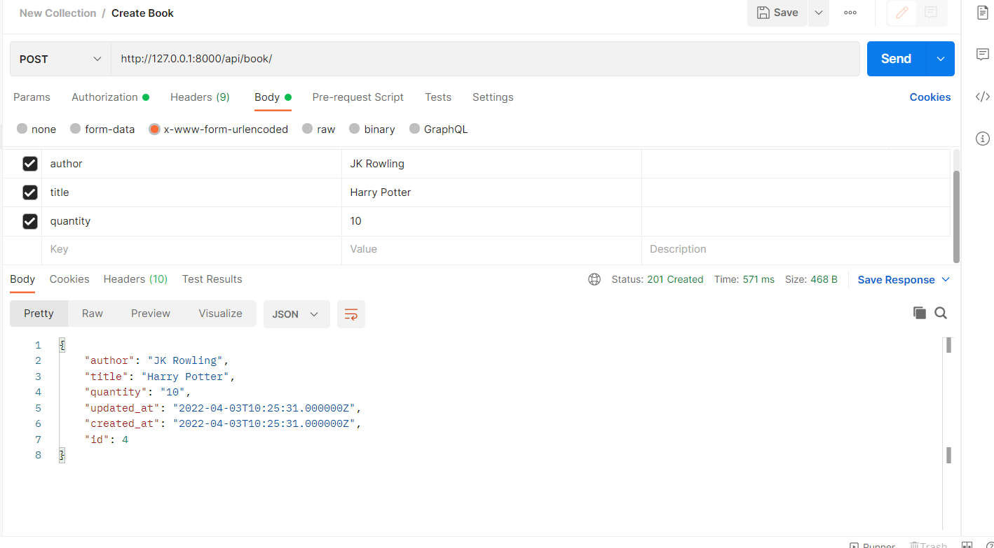
create book -> post

Slide 7
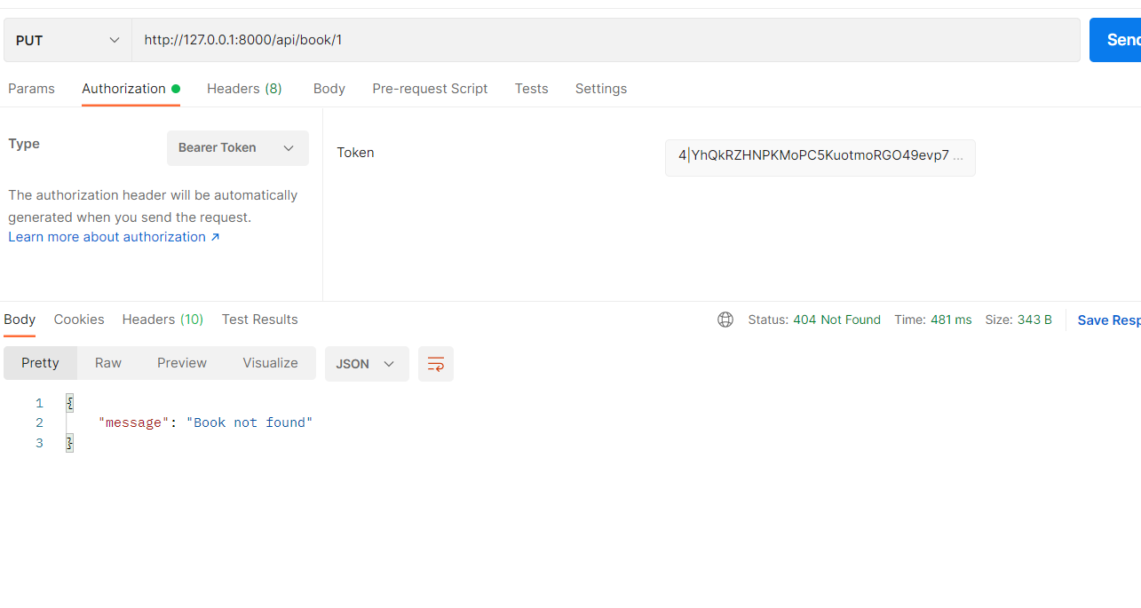
update book{id} -> put

Slide 8
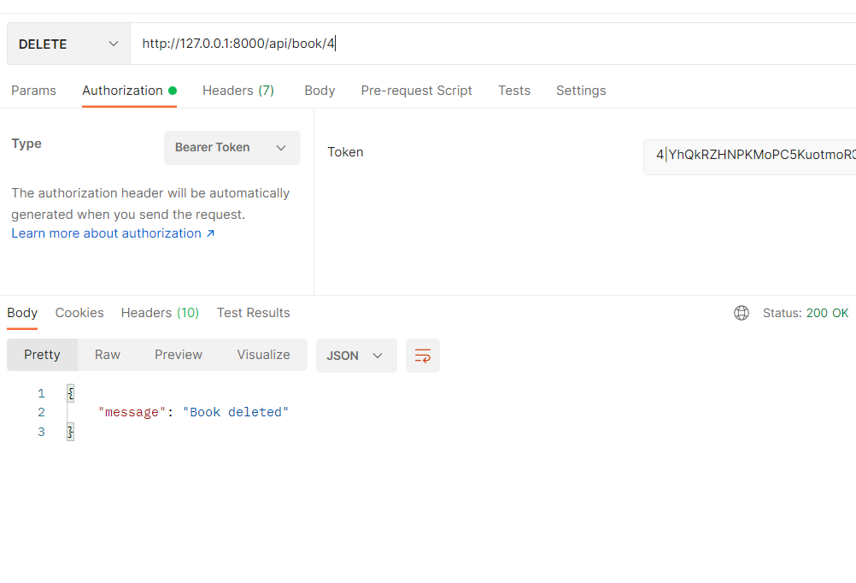
Delete book -> delete

Slide 9
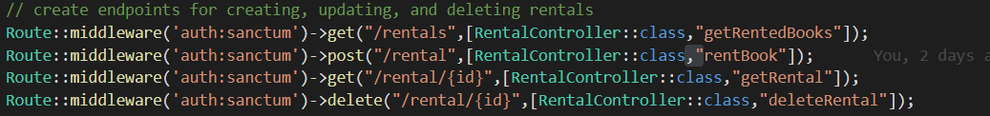
RENTAL CONTROLLER
A Rental controller metódusai:
A Rental Controller, kezeli a kivett könyveket, a könyv kivételt, és a könyv kivételnek a törlését (például ha valaki visszahozza a könyve(ke)t.

Slide 10
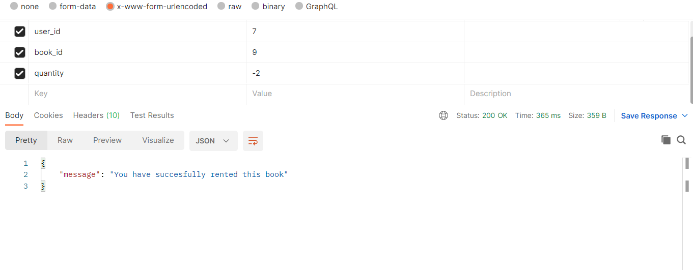
Rent book -> post

Slide 11
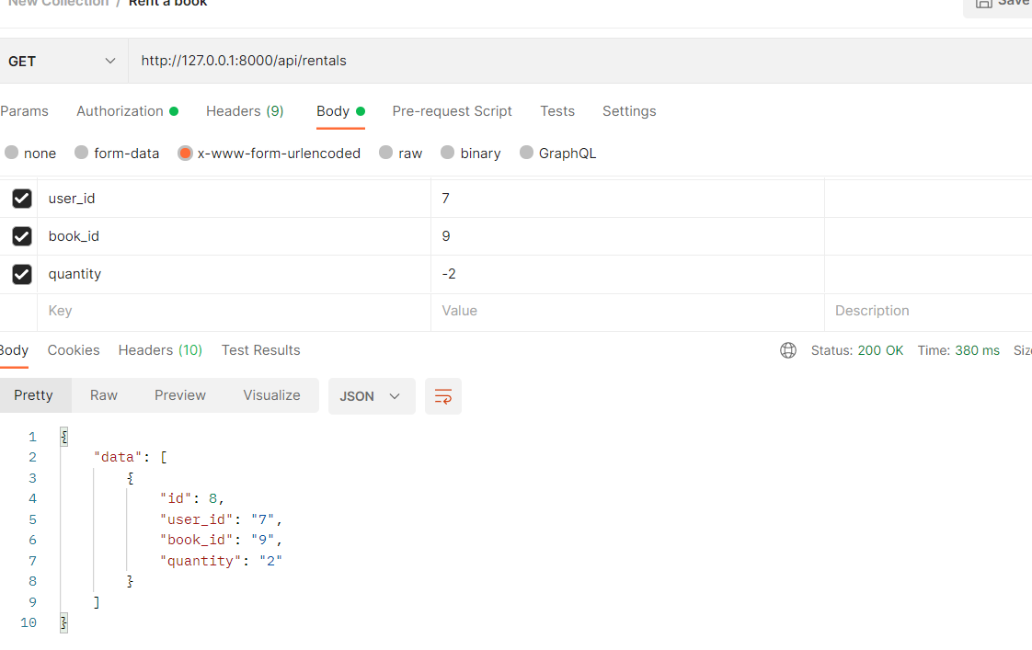
Get rentals-> get

Slide 12
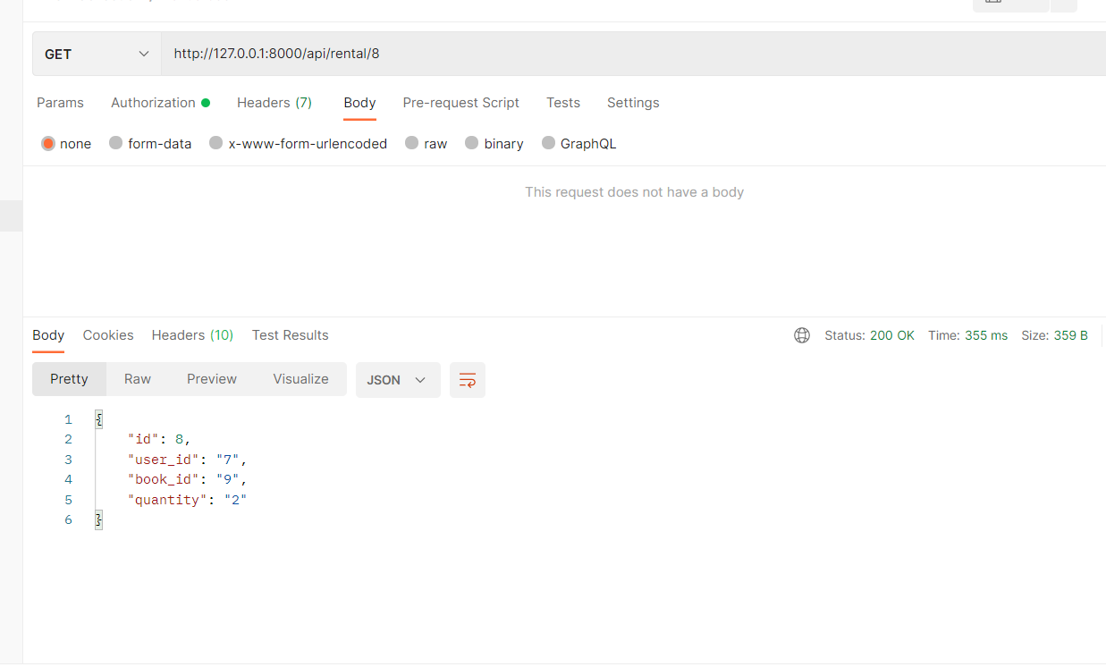
Get rental{id}-> get

Slide 13
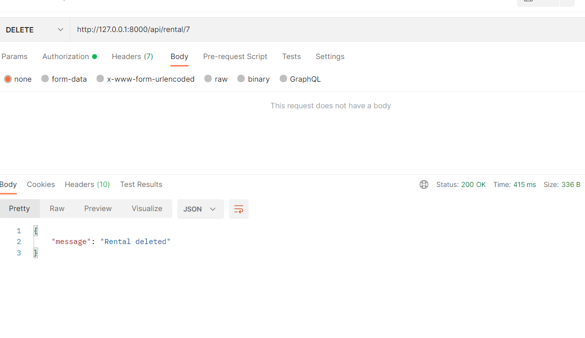
Delete rental->del

